Slide 1
Erste Hilfe bei Vergiftungen
Dr. med. Michael Heger Arzt für Arbeitsmedizin Landesgewerbearzt

Slide 2
Vergiftungen erfordern unverzügliches Handeln!

Slide 3
Wirksame Erste Hilfe muss sorgfältig vorbereitet sein!

Slide 4
Informationen beschaffen
Gefahrstoffinventar ermitteln (Gefährdungsbeurteilung, Gefahrstoffverzeichnis (§ 7 GefStoffV)
Liste der Stoffe, die giftig sind
Liste der Stoffe, die ätzend sind
Besondere Gefahrenpotentiale (z. B. Gase, die erstickend wirken)

Slide 5
Informationsweitergabe
Weitergabe von Stoff- und Produktinformationen an Krankenhaus vorbereiten + sicher stellen
Erreichbarkeit dieser Informationen auch in der Nacht und am Wochenende gewährleisten
Für besonders gefährliche Stoffe oder seltene Stoffe / Zwischenprodukte Stoffdossiers für das Krankenhaus vorbereiten
z. B. DGUV-Information 213-071 (Flusssäure)

Slide 6
(Ärztliche) Bereitschaft abklären
Bereitschaft Augenarzt (Spaltlampe)
Augenärztlicher Notdienst/ Augenklinik
Nächster D-Arzt
Standort Krankenhaus mit D-Arzt
Vergiftungszentrale
(Nächstes Institut für Toxikologie)
Möglichkeit zum analytischen Nachweis

Slide 7
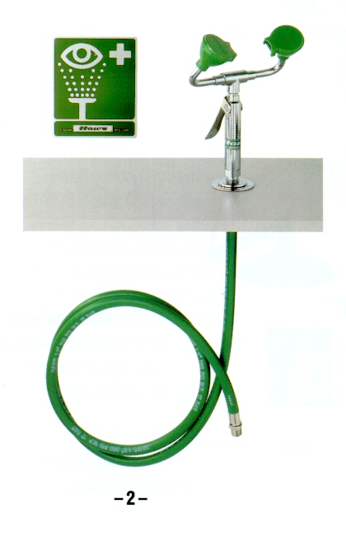
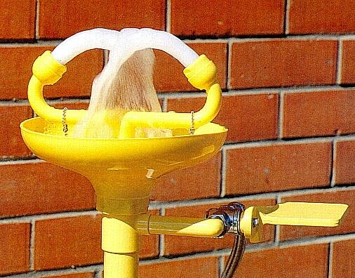
Materialien
Geeignete stationäre Augenspüleinrichtung

Slide 8
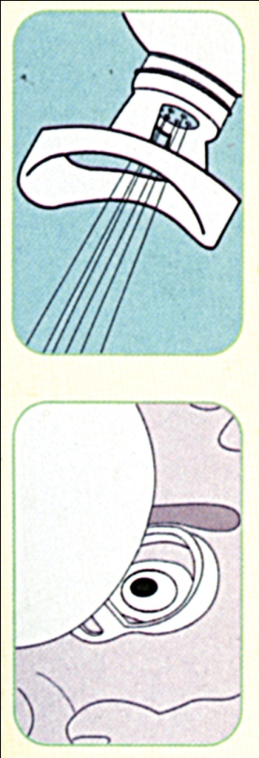
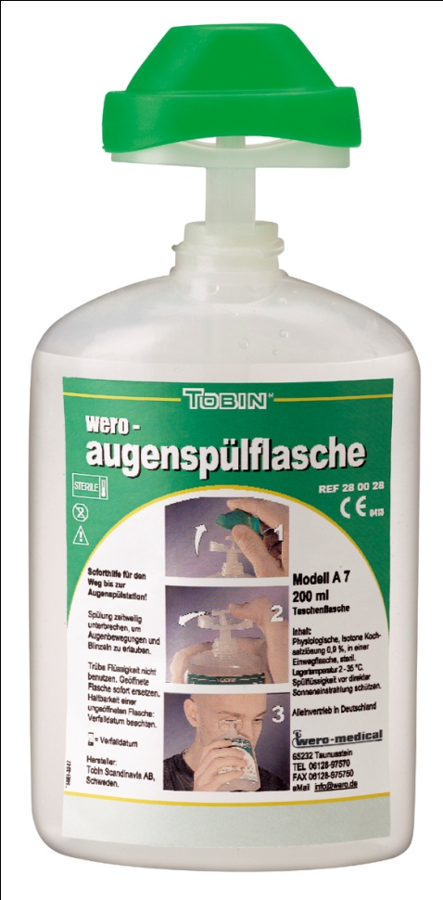
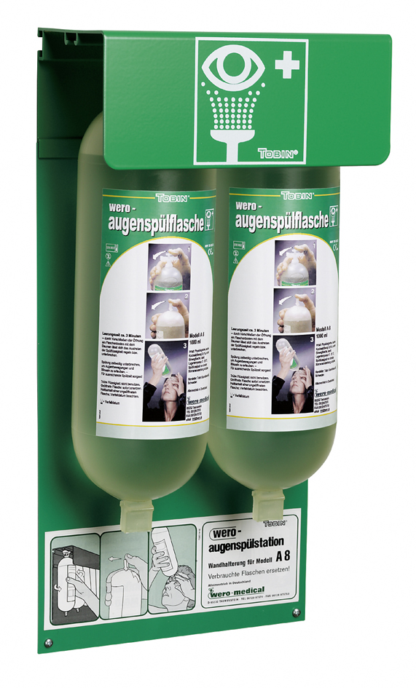
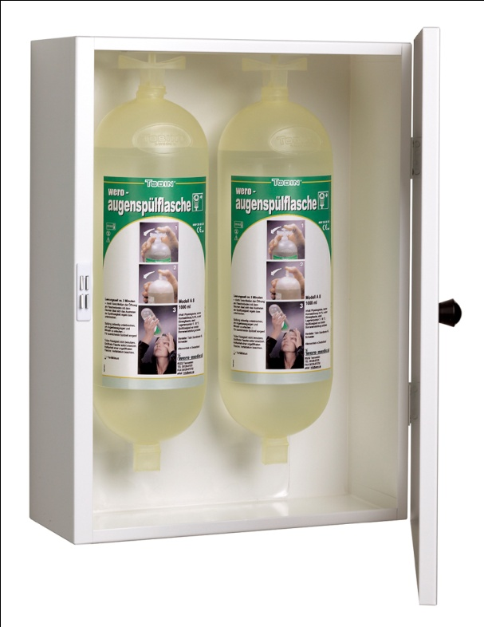
Materialien
Mobile Augenspüleinrichtungen

Slide 9
Materialen*
Augenspülflaschen oder -sprays
nur fertig gefüllte Augenspülflaschen verwenden,
Verfallsdatum beachten
Regelmäßige Kontrollen sicherstellen
an allen nicht stationären Arbeitsplätzen mit entsprechender Gefährdung
*Leitlinie „Anforderungen an Spülflüssigkeiten zur Ersten Hilfe“ (2007) (AG Spülflüssigkeiten BG Chemie)

Slide 10
Gegenmittel (Antidote)
Hauptantidot ist Wasser (Wirkung nur Verdünnungseffekt)
Spezielle Antidote wie
Calciumgluconat (Flußsäure)
4-DMAP (Cyankali)
Atropin (Cholinesterasehemmer)
nur nach Erfordernis (Gefährdungsbeurteilung, Gefahrstoffkataster) beschaffen und bereithalten.

Slide 11
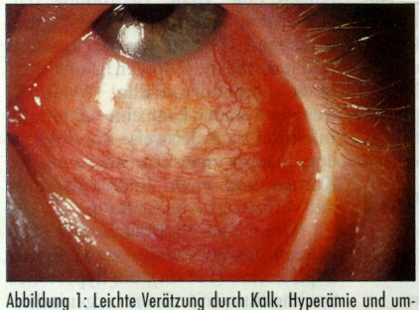
Verätzung

Slide 12
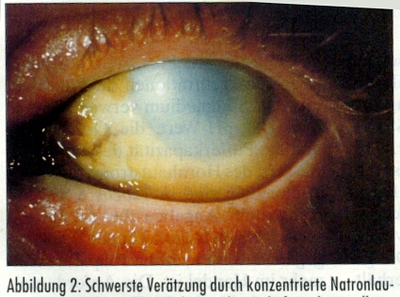
Schwere Verätzung

Slide 13
Erste Hilfe bei Augenkontakt
Sofort (!) Auge mit reichlich Wasser mindestens 5-10 min lang ausspülen
Daran denken!!!
Kontaktlinsen entfernt ???

Slide 14
Erste Hilfe bei Augenkontakt
Augenspülflasche oder besser Augendusche benutzen
Lider dabei gut geöffnet halten (evt. durch 2. Ersthelfer)

Slide 15
Erste Hilfe bei Augenkontakt
Bei starken Schmerzen ggf. anästhesierende Augentropfen verwenden
Vorsicht !!! Auf jeden Fall dafür sorgen, dass der Patient zum Augenarzt kommt
Keinesfalls dem Patienten diese Augentropfen mitgeben!

Slide 16
Erste Hilfe bei Augenkontakt
Bei anhaltenden Beschwerden Keine Selbstbehandlung !!! Immer zum Augenarzt!

Slide 17
Erste Hilfe bei Hautkontakt
Sofort (!) benetzten Bereich mit reichlich Wasser spülen,
Sofort (!) mechanisch mit Zellstoff entfernen

Slide 18
Erste Hilfe bei Hautkontakt
Zur Reinigung evt. Seife oder anderes geeignetes Reinigungsmittel verwenden (Nach Angabe des Sicherheitsdatenblatts)
Benetzte Kleidung umgehend wechseln
Bei Kontakt mit wasserunlöslichen Stoffen diese mit Zellstoff entfernen
Anschließend z.B. mit Pflanzenöl Reste schonend entfernen

Slide 19
Erste Hilfe bei Hautkontakt
Bei Einwirkung von Fluss-Säure grundsätzlich Einweisung ins Krankenhaus mit entsprechender Information
Soweit möglich sofort Hautpartie mit Calciumgluconat unterspritzen und Calciumgluconat-Gel auftragen
Keine Trennversuche verklebter Hautpartien bei Sekundenklebern

Slide 20
Erste Hilfe nach Einatmen
Sofort den Verletzten an die frische Luft bringen und beruhigen
Vitalfunktionen überprüfen
Dabei Schutz für den Ersthelfer nicht vergessen!!!

Slide 21
Erste Hilfe nach Einatmen
Bei Atemstillstand
Rettungskette alarmieren
Atemwege überprüfen, ggf. Mundhöhle vorher ausräumen (Gebiss)
Atemspende geben
Eventuell, wenn vorhanden, Sauerstoff einsetzen
Krankenhauseinweisung vorbereiten

Slide 22
Erste Hilfe nach Einatmen
Bei pfeifender Atmung oder Einatmung von Brandgasen Cortison-Spray einsetzen
Spacer verwenden
Bei anhaltenden Beschwerden und nach Inhalation von Brandgasen immer Krankenhauseinweisung
!!! Keine Selbstbehandlung !!!

Slide 23
Erste Hilfe nach Verschlucken
Sofort Rettungsdienst und Notarzt verständigen
Erbrechen möglichst vermeiden!!!
Zur Verdünnung Wasser in kleinen Schlucken trinken lassen, Brechreflex unterdrücken
Betroffenen beruhigen !!!

Slide 24
Erste Hilfe nach Verschlucken
Erbrechen lassen nur dann, wenn dies nach Angabe des Sicherheitsdatenblatts für ratsam erachtet wird
Sonst Erbrechen wegen Aspirationsgefahr möglichst vermeiden
Bei spontanen Erbrechen Kopf zwischen den Knien halten (Aspiration verhüten)

Slide 25
Erste Hilfe nach Verschlucken
Rettungsleitstelle über Vergiftung informieren (Geräte für Magenspülung)
Magenspülung vorbereiten durch Bereitstellen von lauwarmem Wasser (ca. 10-15 ltr)
Separates Auffanggefäß für Spüllösung bereit stellen

Slide 26
Erste Hilfe nach Verschlucken
Gefäß für Probe bereithalten (Asservierung)
Erbrochenes nicht wegwischen oder –spülen, sondern in geeignetes verschließbaren Gefäß geben
Bei unklaren Einwirkungen (Suizid?) nichts am Fundeort verändern
Hinweise auf Art des Giftes suchen (Tablettenschachteln o.ä.)

Slide 27
Erste Hilfe BioStoffe
Um welchen BioStoff handelt es sich?
Gefährdungsbeurteilung (u.a. PEP)
Gibt es eine spezifische Postexpositionsprophylaxe (PEP)
Wer hat die spezifische Medikation? (Winterberg-KH und Uniklinik Homburg)
Humanpathogen gentechnisch veränderte Organismen
Betriebsarzt unterrichten!
Unfallmeldung unverzüglich!
Ggf. aus forensischen Gründen Blutentnahme!

Slide 28
Für weitere Auskünfte
0681 / 8500-1500
… -1509 (FAX)
Landesamt für Arbeits- und Umweltschutz des Saarlandes
Zentrum für Arbeits- und Umweltmedizin 66119 Saarbrücken, Don-Bosco-Str. 1, Email: dr.m.heger@t-online.de

Slide 29
Danke für Ihre Aufmerksamkeit

Slide 30
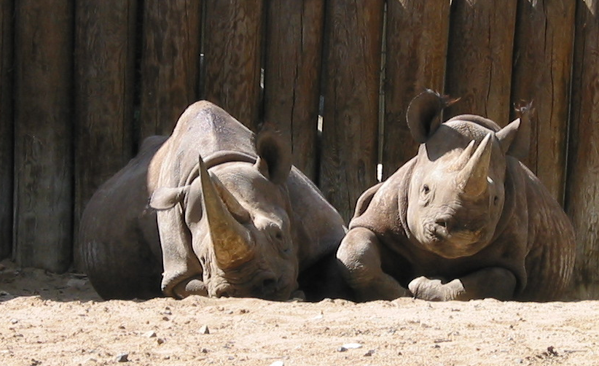
Pause
Pause

